Slide 1
AS-2 핵심기술발표
201402750 임광효
Notes:
http://minheeblog.tistory.com/category/PPT

Slide 2
CONTENTS
01 02 03 04 05
소개
기술 설명
학습 결과
결론
출처
Notes:
http://minheeblog.tistory.com/category/PPT

Slide 3
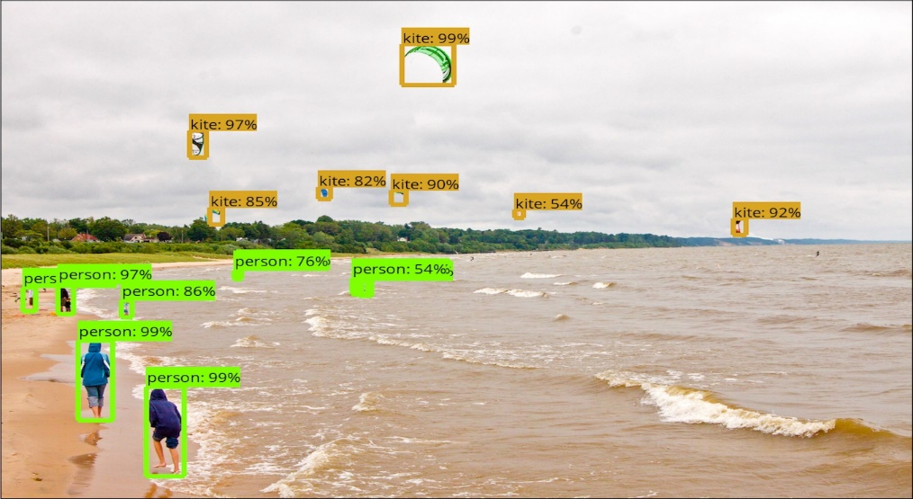
소개
01
Object Detection API
본 프로젝트에서 팀이 사용하는 인터페이스
Tensorflow를 사용하여 구축된 오픈소스 프레임워크
기성 학습 모델을 사용하거나, 자유롭게 객체 인식을
학습 가능
그림1
Tensorflow란?
Google Brain팀에서 연구용으로 개발한 API로서 다양한 분야에 활용 가능한 범용성이 높은
시스템이다
사용 조건
객체를 인식하기 위해서는 학습된 모델이 필요
모델은 인공신경망을 통하여 목표 이미지를 반복적으로 학습하여 생성
앞서 실험해본 모델은 CNN을 기반으로 개발된 방식인 Faster R-CNN방식으로 학습
Notes:
http://minheeblog.tistory.com/category/PPT

Slide 4
기술 설명
02
CNN이란?
0 | 0 | 0 | 0 | 0
0 | 4 | 3 | 4 | 0
0 | 2 | 4 | 3 | 0
0 | 2 | 3 | 4 | 0
0 | 0 | 0 | 0 | 0
CNN(Convolutional Neural Network)
합성곱 연산을 사용하는 인공 신경망
지정한 간격(Stride)으로 필터(커널)가 이미지를 순회
하며 합성곱 연산 수행
실제 이미지는 각 픽셀을 RGB 3개의 실수로 표현한
3차원데이터
그림2
필터의 종류에 따라 다른 특징 맵을 출력할 수 있음
Notes:
http://minheeblog.tistory.com/category/PPT

Slide 5
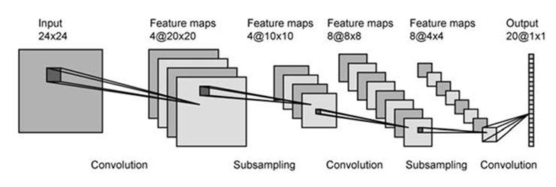
기술 설명
02
CNN이란?
그림3
Subsampling(max-pooling): 앞선 합성곱 연산으로 구한 특징 맵의 요소 중 가장 큰 값만 선택하
여 남겨 강한 특징만을 부각시킴
여러 번의 합성곱 연산과 Subsampling을 통해 원 이미지보다는 작지만 위 이미지를 대표할 수 있으면서 가장 강한 특징만을 추출함
Notes:
http://minheeblog.tistory.com/category/PPT

Slide 6
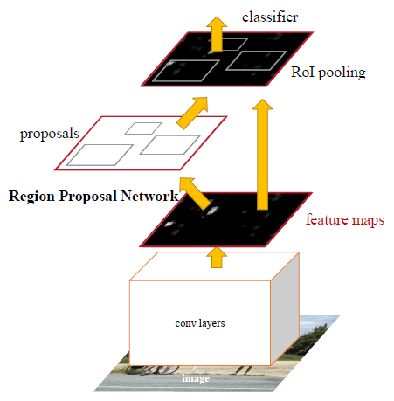
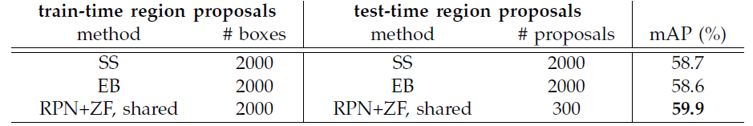
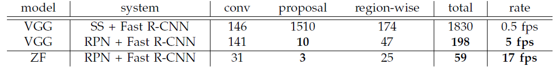
기술 설명
02
Faster R-CNN
Faster Region Proposal – Convolutional Neural Network
Fast R-CNN의 Region Proposal 방법인 Selective Search 방식을 개선한 방식
CNN을 통해 추출된 특징 맵을 RPN에 입력
RPN(Region Proposal Networks)을 통해 Object가 있을 만한 구역에 대한 Proposal 연산
그림4
그림4
mAP(mean average precision)는 Object Class의 평균 정밀도의 평균
같은 모델 기준 SS(Selective Search)를 사용한 시스템 대비 1% 높은 정확도와 10배의 프레임 향상
Notes:
http://minheeblog.tistory.com/category/PPT

Slide 7
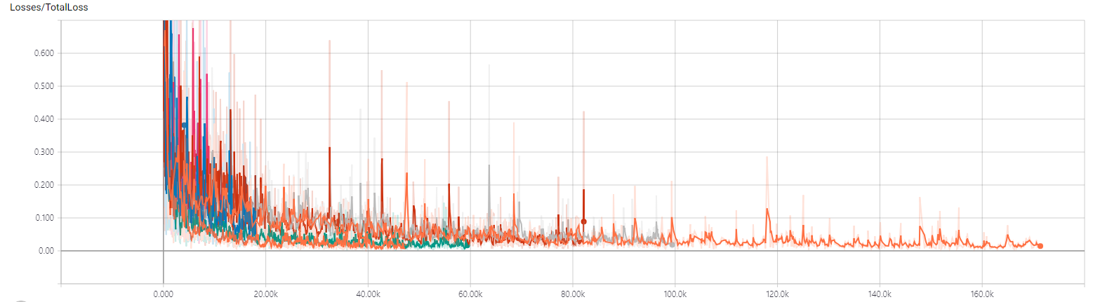
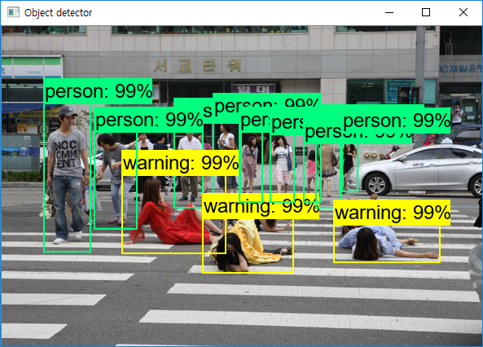
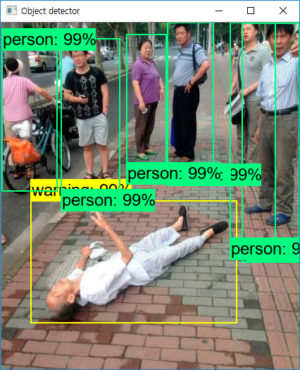
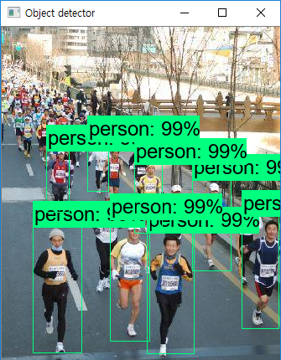
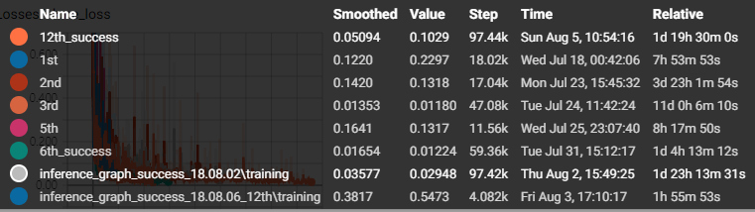
학습 결과
03
Faster R-CNN을 사용하여 약 12번 정도의 학습을 진행
시도 차수마다 샘플 이미지, 이미지의 해상도를 달리하여 학습을 진행
실험실 컴퓨터 기준 (I7-6700,16GB RAM,GT730) 평균 22.8시간 소요
Notes:
http://minheeblog.tistory.com/category/PPT

Slide 8
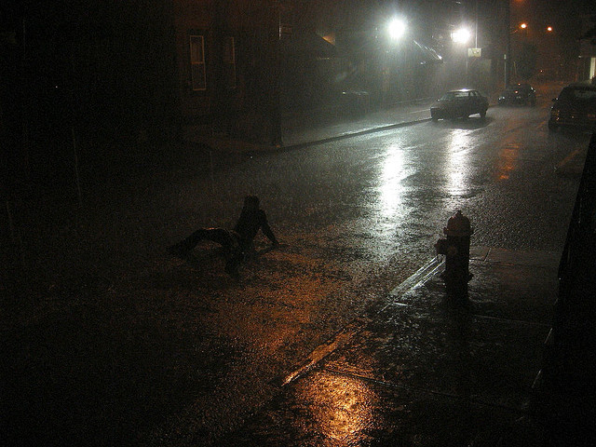
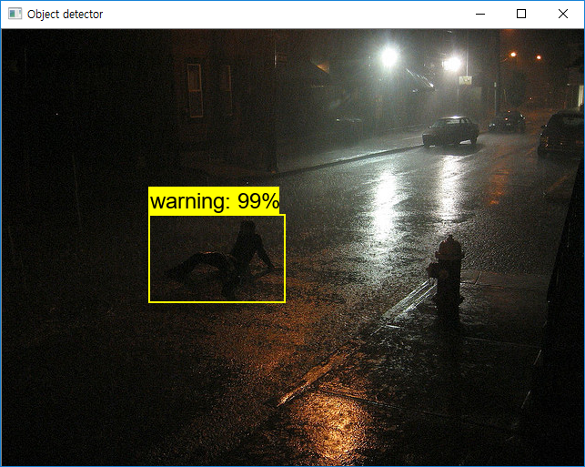
학습 결과
03
추가 실험
조도가 낮은 상태에서 Object detection이 가능한지 실험 진행
학습을 위해 추가로 457장의 이미지를 사용
Notes:
http://minheeblog.tistory.com/category/PPT

Slide 9
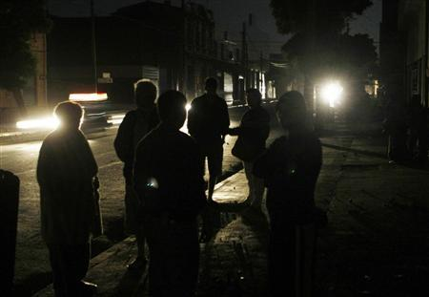
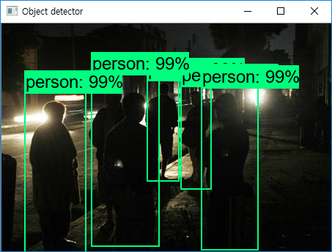
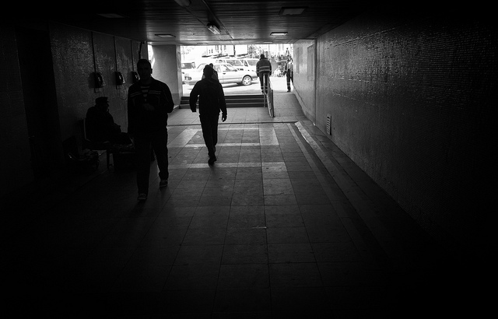
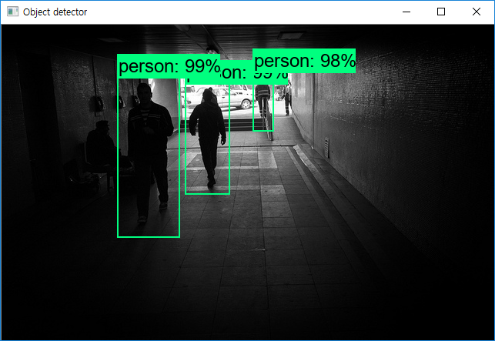
학습 결과
03
추가 실험
Notes:
http://minheeblog.tistory.com/category/PPT

Slide 10
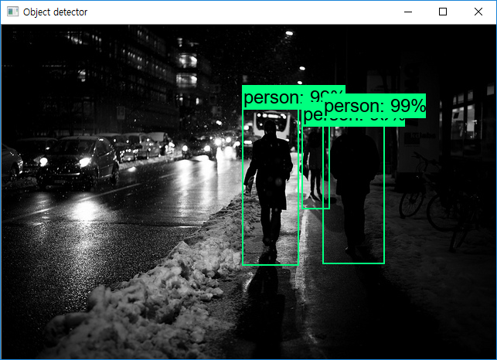
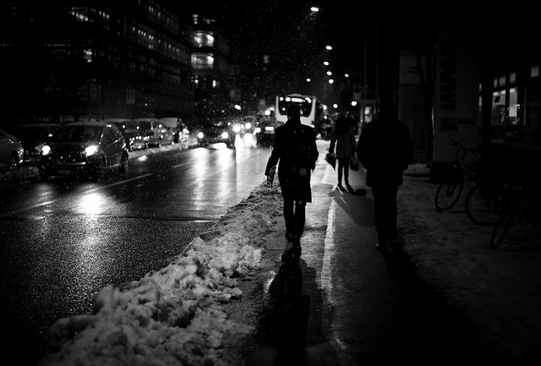
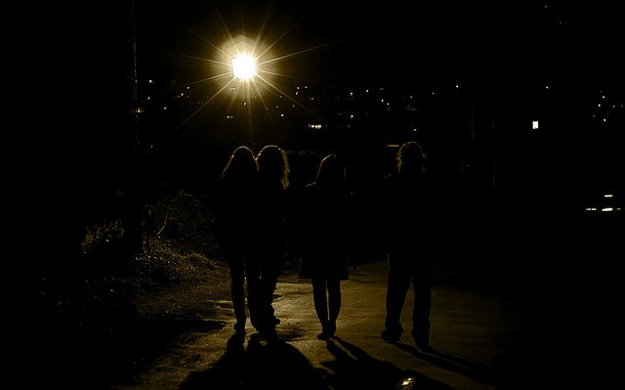
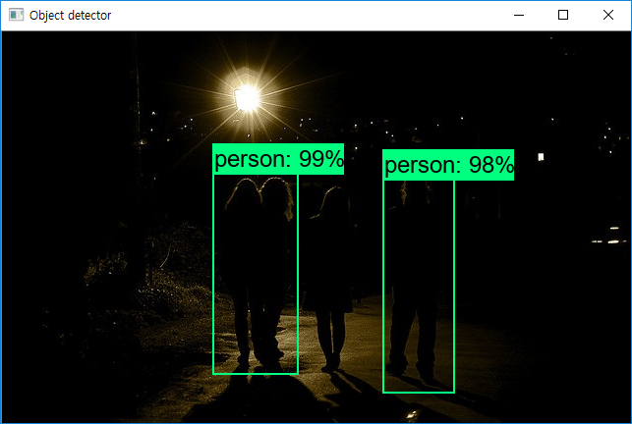
학습 결과
03
추가 실험
Notes:
http://minheeblog.tistory.com/category/PPT

Slide 11
결론
04
밝은 공간에서의 Object Detection은 원활히 수행
단 실험실 컴퓨터 GPU의 한계로 Camera를 연결하거나 비디오 영상을 입력으로 주었을 때 낮은 FPS 기록
-> 향상된 GPU 필요
사람의 상태를 각기 다른 Class로 두어 Detection할 때, 애매한 동작에 있어서 감지가 어려움
-> 더 많은 이미지를 가지고 학습 진행
학습을 위한 이미지의 해상도가 높으면 높을수록 학습 시간이 증가하고, 특징을 잘 잡아내지 못해 Detection에 어려움을 겪음
-> 편집 프로그램을 통해 이미지의 해상도를 임의적으로 조정
조도가 낮은 공간에서의 Object Detection도 이상없이 수행
-> 극단적으로 조도가 낮은 이미지에 한해 Detection 제한적임
∴ Object Detection API 사용시 제한된 조건에서 사용 가능
Notes:
http://minheeblog.tistory.com/category/PPT

Slide 12
출처
05
[그림1] https://github.com/tensorflow/models/blob/master/research/object_detection /g3doc/img/kites_detections_output.jpg
[그림2] http://deeplearning.stanford.edu/wiki/index.php/File:Convolution_schematic.gif
[그림3] https://laonple.blog.me/220608018546
[그림4] https://arxiv.org/abs/1506.01497
[Shaoqing Ren, Kaiming He, Ross Girshick, Jian Sun. “Faster R-CNN: Towards Real-Time Object Detection with Region Proposal Networks”(6 Jan 2016)]
Notes:
http://minheeblog.tistory.com/category/PPT

Slide 13
EDUM
THANK
YOU
Notes:
http://minheeblog.tistory.com/category/PPT

